Slide 1




Monitoramento de Recebíveis
JL Hotel
Realizado em: 12/03/2024
Data Base: Janeiro/2024

Slide 2
Índice
1 – Conciliação Extratos Bancários
CRI – Resumo do Empreendimento
2 – NOI
3 – Razão de Garantia

Slide 3
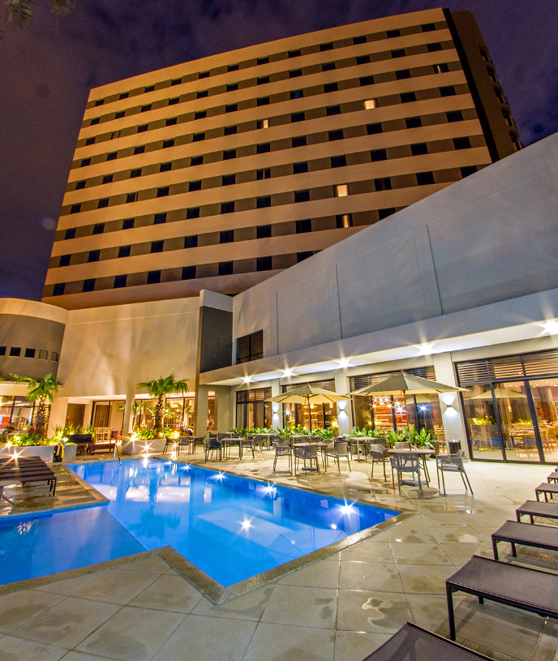
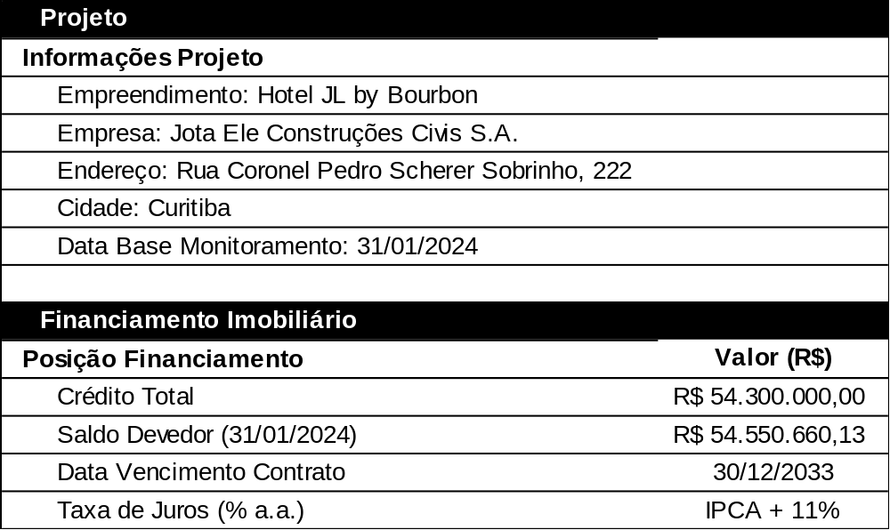

CRI – Resumo do Empreendimento

Slide 4
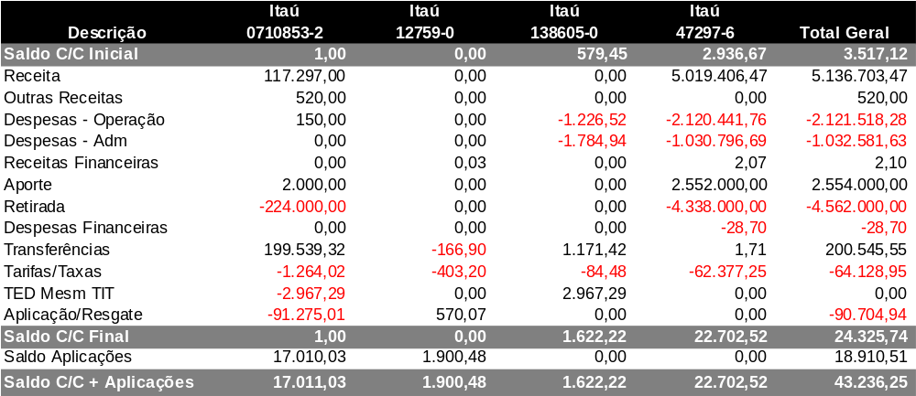
1 – Conciliação Extratos Bancários
1 – Extratos Bancários
Conciliação dos Extratos em Dez/23 & Jan/24:

Slide 5
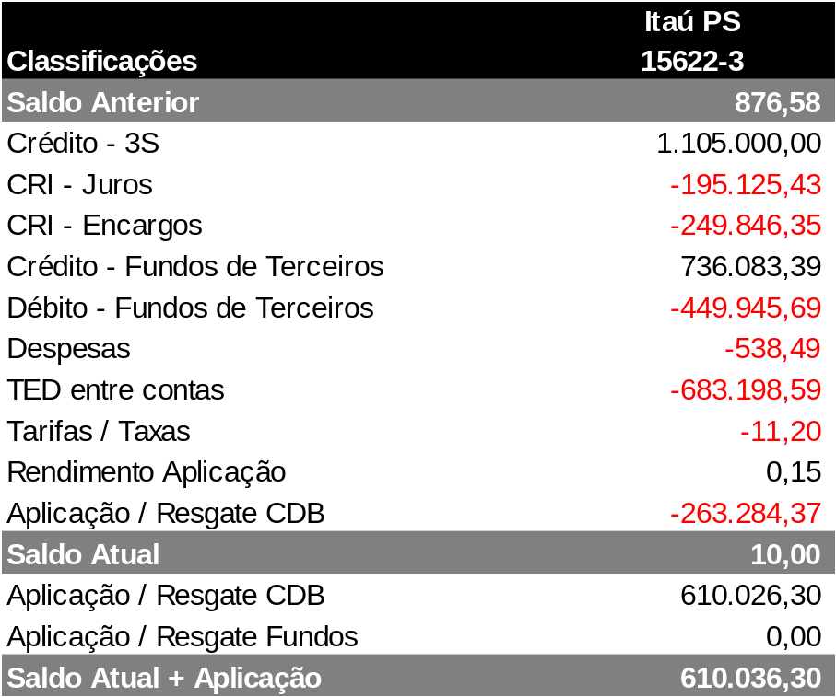
4 – Conciliação Extratos Bancários
4.2 – Extratos Bancários do PS
Conciliação dos Extratos das contas do PS de Jan/24:
ATUALIZAR

Slide 6
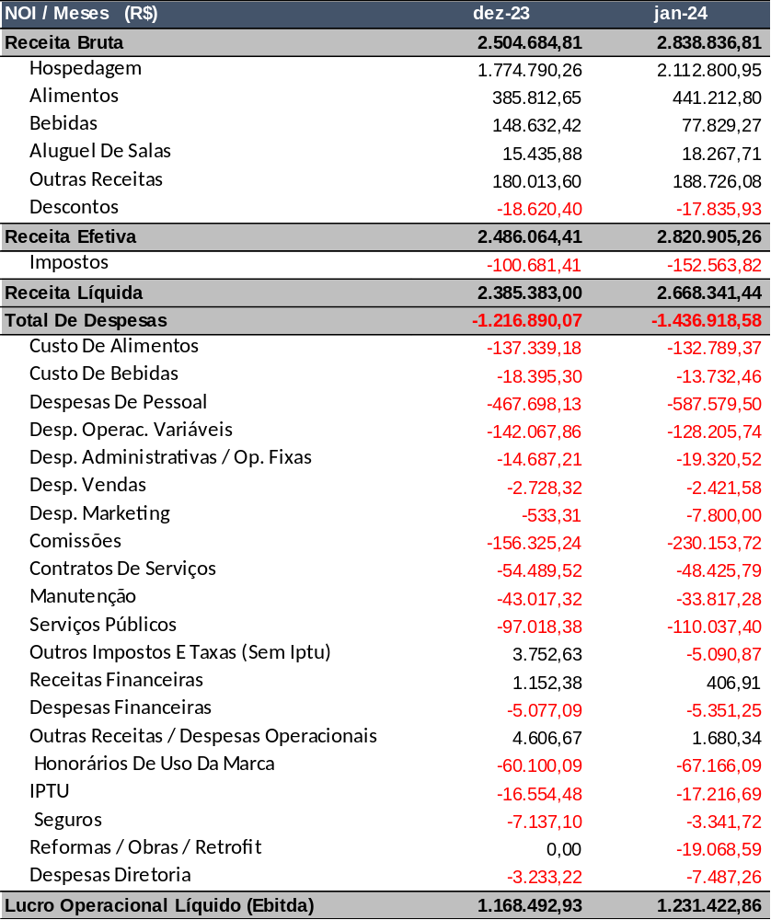
2 – NOI (Regime Competência)
2.1 – NOI (Regime Competência)
NOI (Regime Competência) Informado pelo Hotel:
Fonte: Boletim do Investidor;
Relatório do Hotel segue regime de Competência .

Slide 7
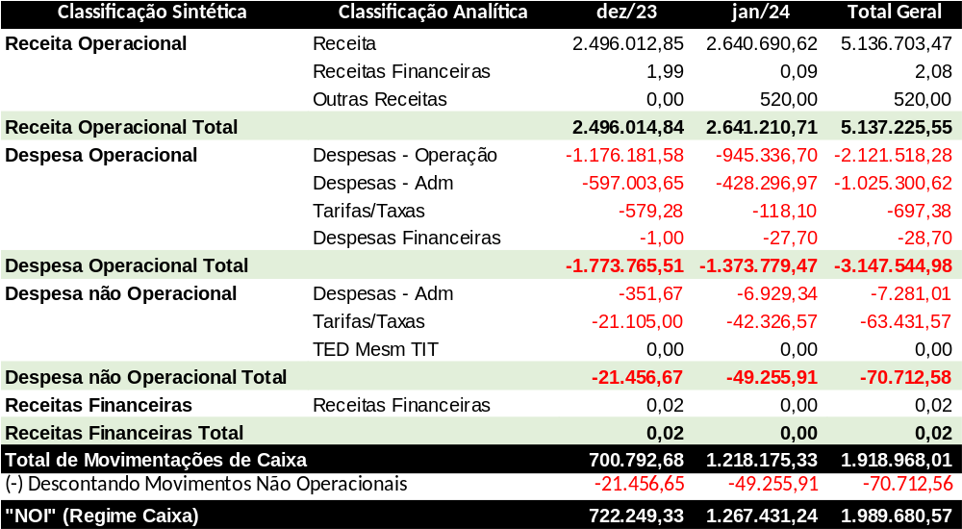
2 – NOI (Regime Caixa)
2.2 – NOI (Regime Caixa)
NOI (Regime Caixa) apurado conforme extratos bancários e relatório de conciliação:
Dados baseados nos extratos bancários.

Slide 8
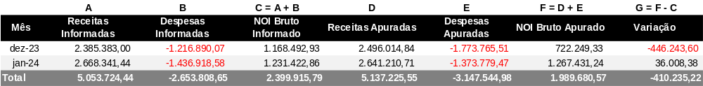
2 – NOI
2.3 – NOI
Comparativo NOI informado vs NOI apurado, período de Dez/23 & Jan/24 :
Comentários no próximo slide

Slide 9
2 – NOI
2.3.1 – NOI
Comparativo NOI informado vs. NOI apurado, período de Dez/23 & Jan/24 :
De acordo com operador do Hotel, a informação reportada no Boletim do Investidor é o EBITDA (segue, portanto regime competência). O valor do “NOI” apurado pela Monitori é calculado por regime caixa e terá divergências de resultado.
Para conciliação com extratos bancários, foi utilizado como base o Relatório Razão Contábil.

Slide 10
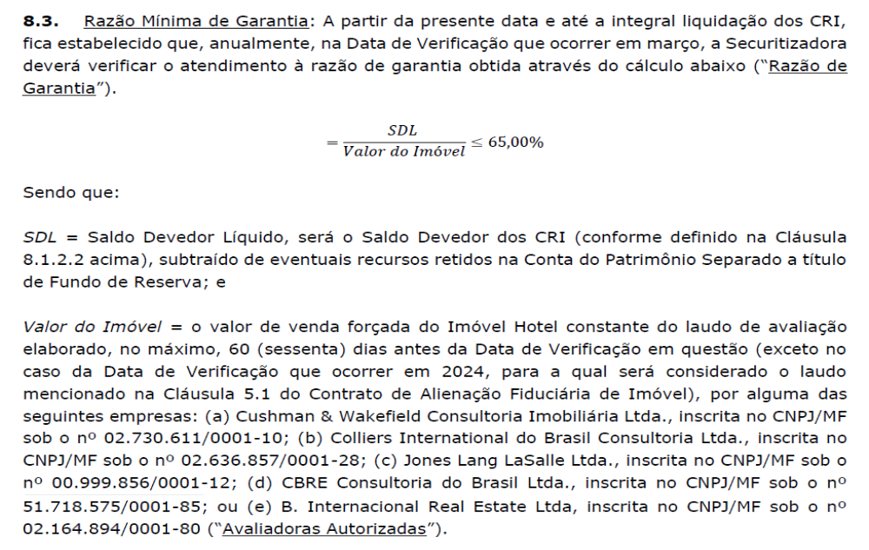
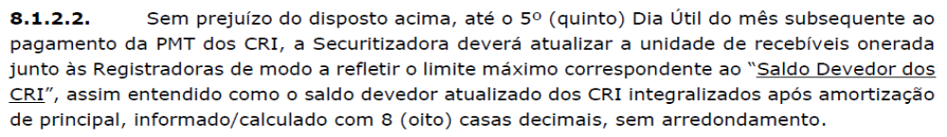
3 – Razão de Garantia
3.1 – Razão Mínima de Garantia

Slide 11
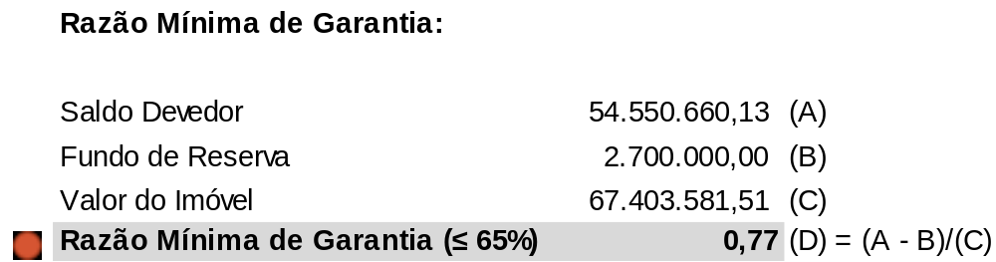
3 – Razão de Garantia
3.2 – Razão Mínima de Garantia
(i)
(ii)
Observações:
(i) Saldo Devedor: Pendente validação. Foi considerado aqui o valor integral da operação
(ii) Laudo de Avaliação do Imóvel:
  O Laudo foi realizado pela empresa Compor Arquitetura e Construções LTDA em 16/06/2023

